Slide 1
Energiesparende Mobilität an ÖV-Achsen
Erp hoch 3 Fachkongress 2: Fokus Erp an ÖV-Achsen
Deutsch-wagram, 29.10.2015

Slide 2
Inhalt
Grundlagen
  ÖV-Achse
  Verkehrsraumtypen
Strategien
  Siedlungsentwicklung im Stationsumfeld
  Adaption des Stationsnetzes
  Verbesserung der verkehrlichen Verknüpfung
Fazit

Slide 3
Grundlagen

Slide 4
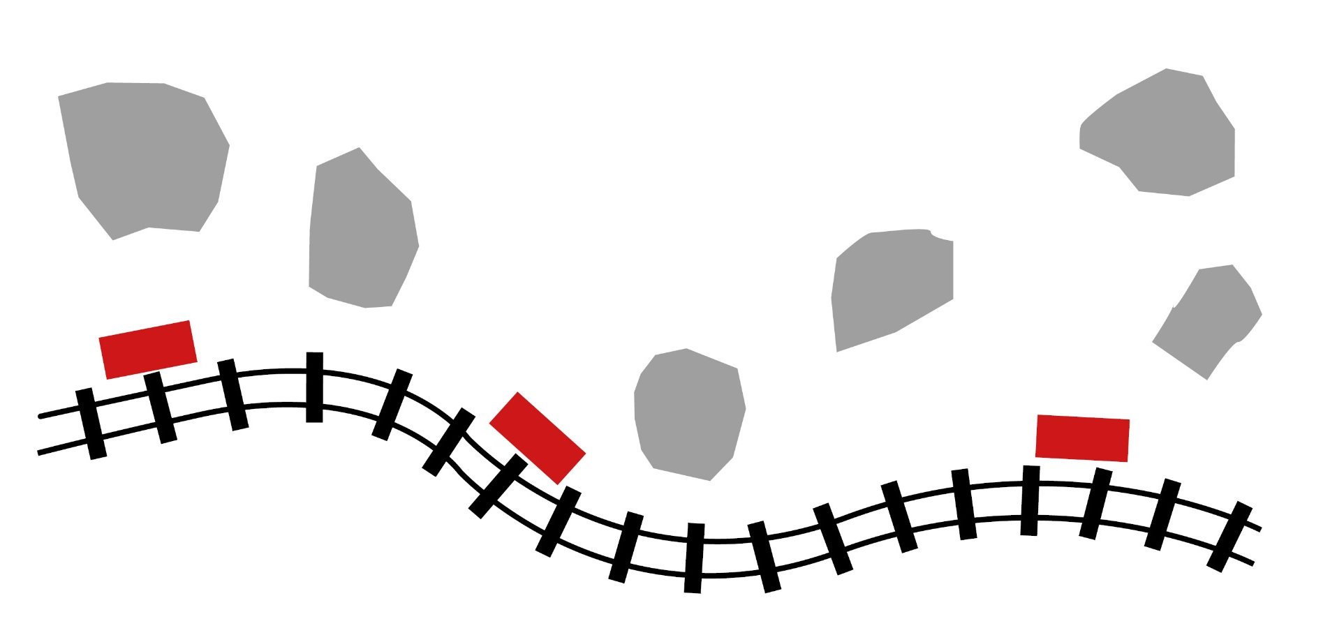
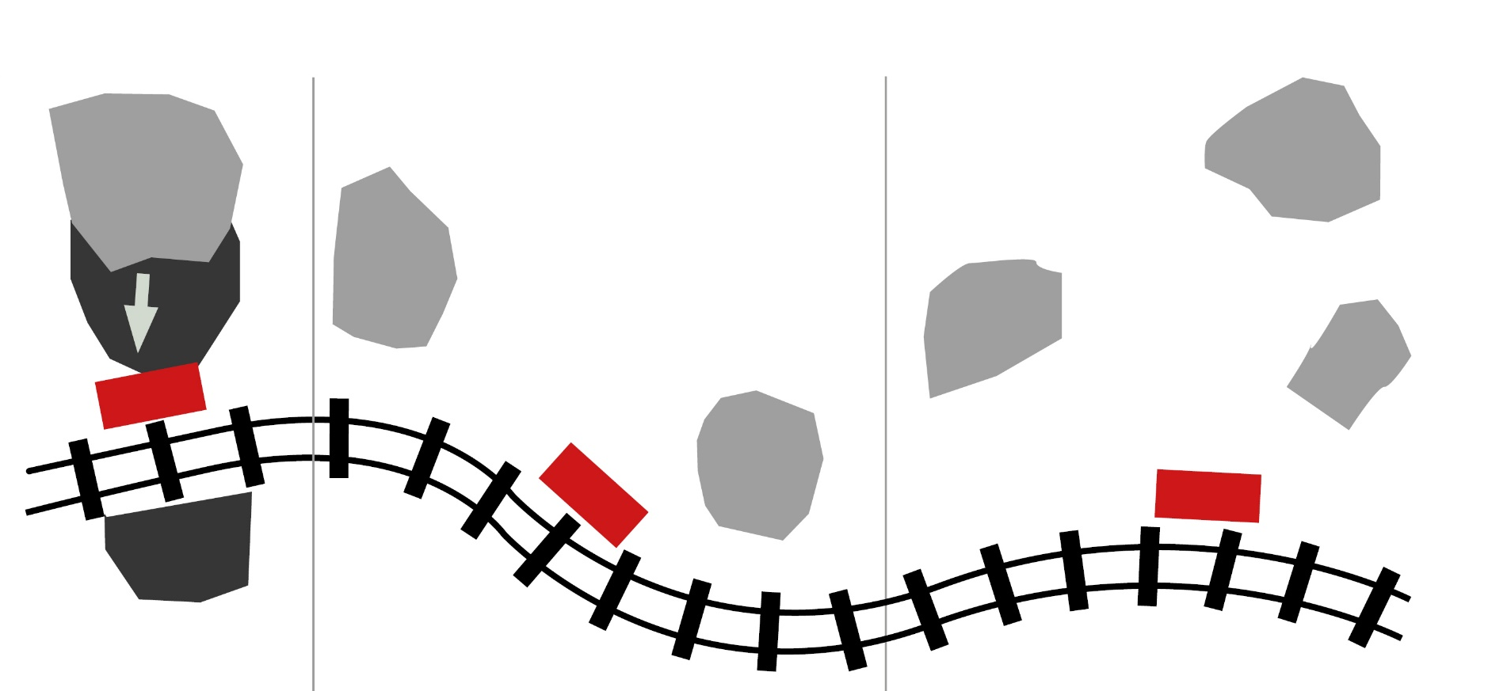
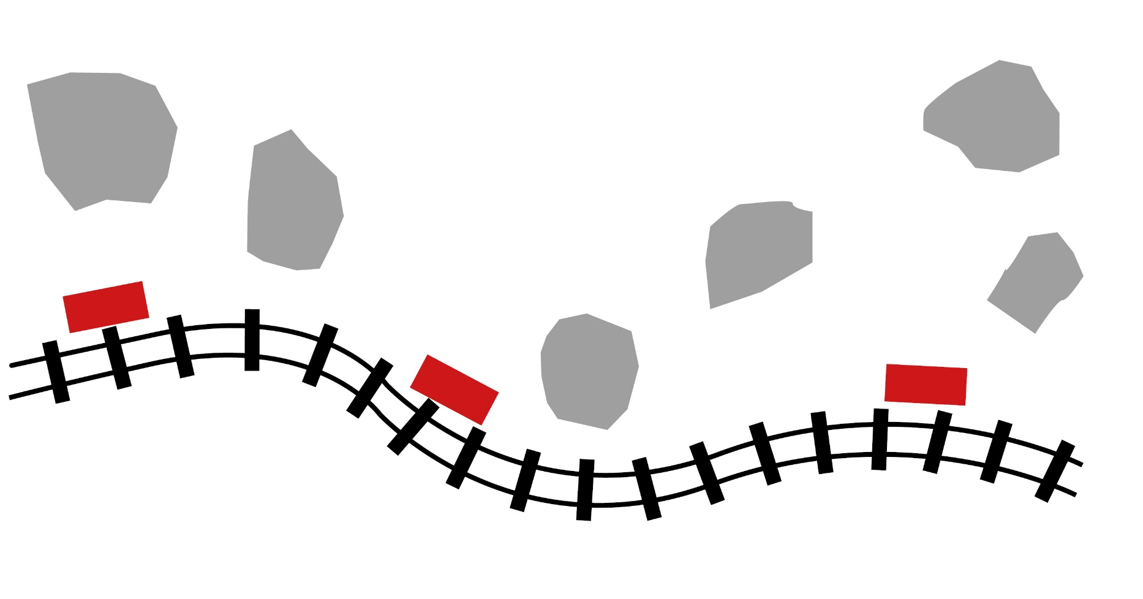
ÖV Achse

Slide 5
ÖV Achse mit Einzugsbereichen

Slide 6
Bedeutung Einzugsbereiche
Distanz Wohn-/Arbeitsort – Bahnhof
Anteil der Bahnfahrten am Modal Split
Bahn-Ville Konsortium (2005)

Slide 7
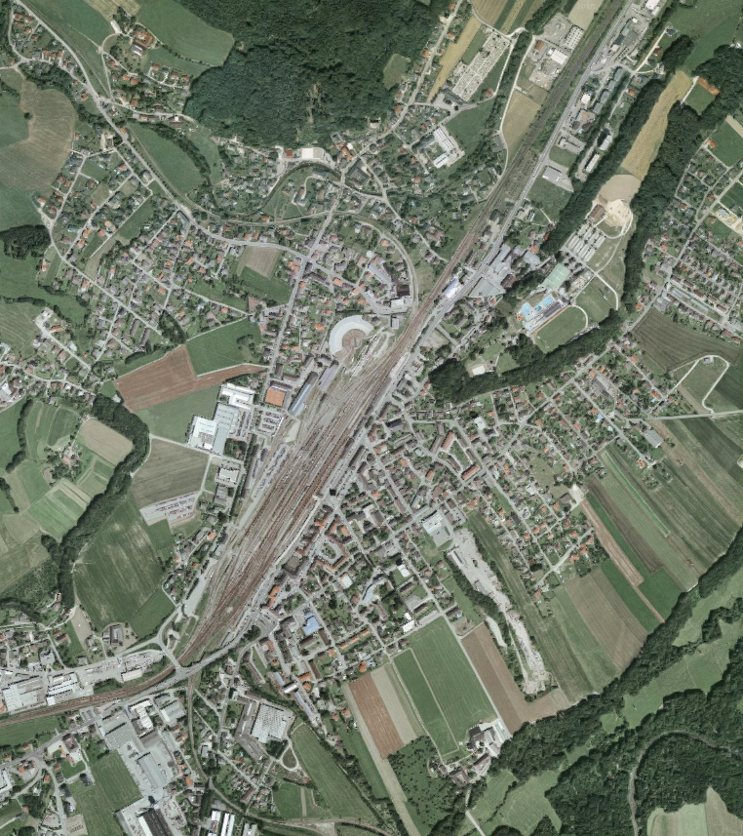
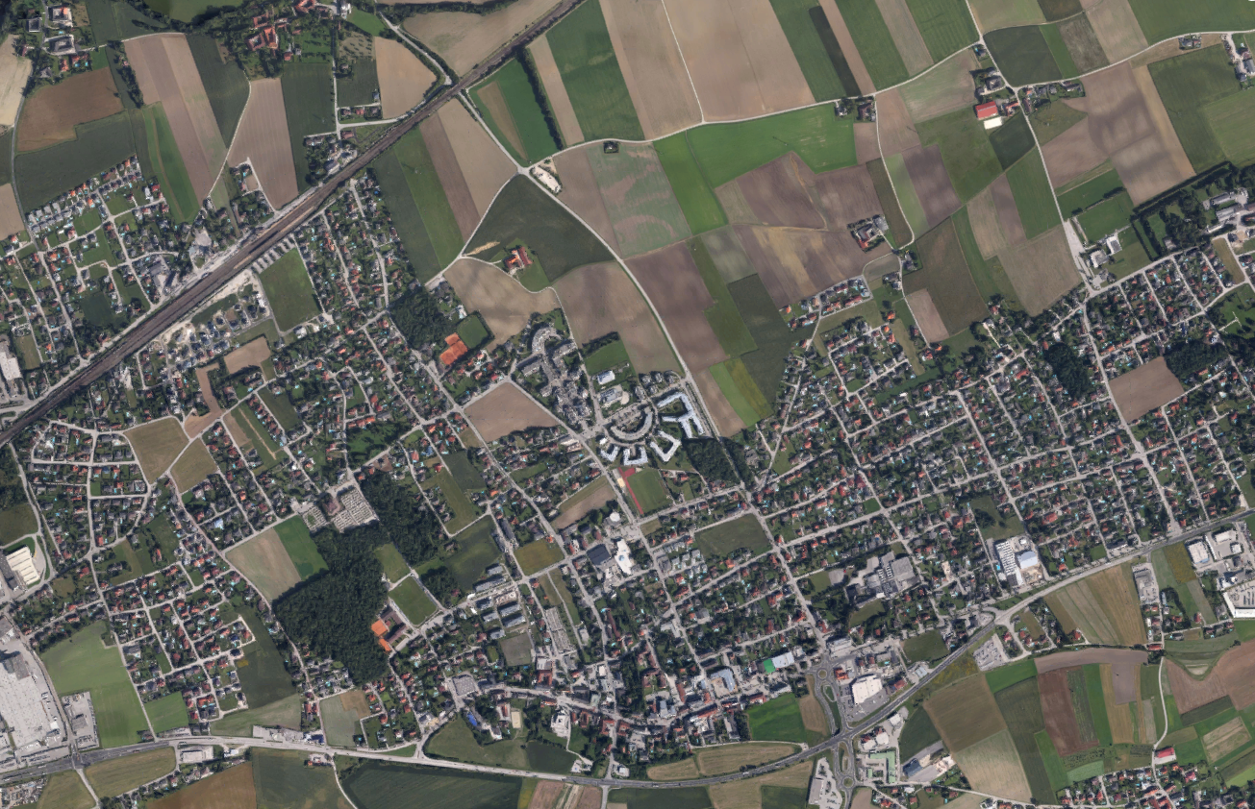
Beispiel Westbahnachse, OberÖSTERREICH
Attnang-Puchheim
8.750 Einwohner
Marchtrenk
12.730 Einwohner
500m
500m
Quellen: Luftbild: Google Maps; Mobilitätsdaten: OÖ Verkehrserhebung 2012

Slide 8
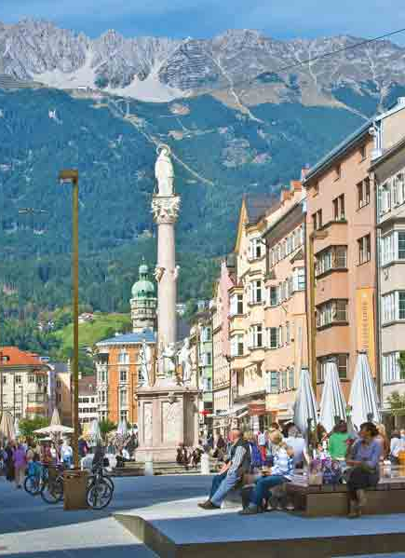
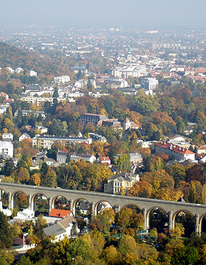
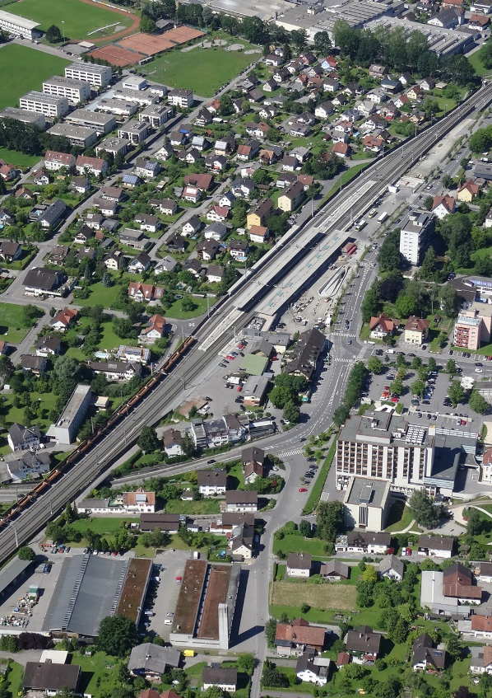
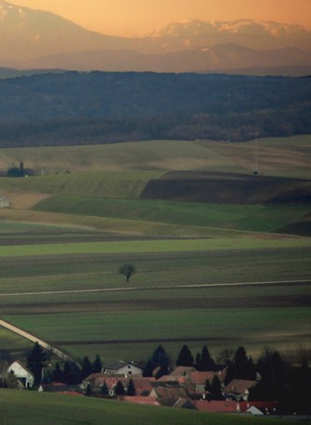
Verkehrsraumtypen (Matthes/Gertz 2014)
Zusammenhang zwischen Verkehrsaufwand und Verkehrsraumtyp
Verkehrsaufwand beeinflusst direkt den Energiebedarf für Mobilität
Innenstadt
Umlandzentrum, Stadtrand
ÖV-Achse
Peripherie
Fotos: Wikipedia, badenfotos.com, Bing Maps, Dorfwiazhaus Ameis

Slide 9
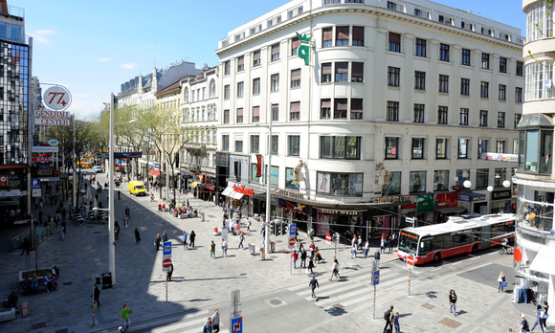
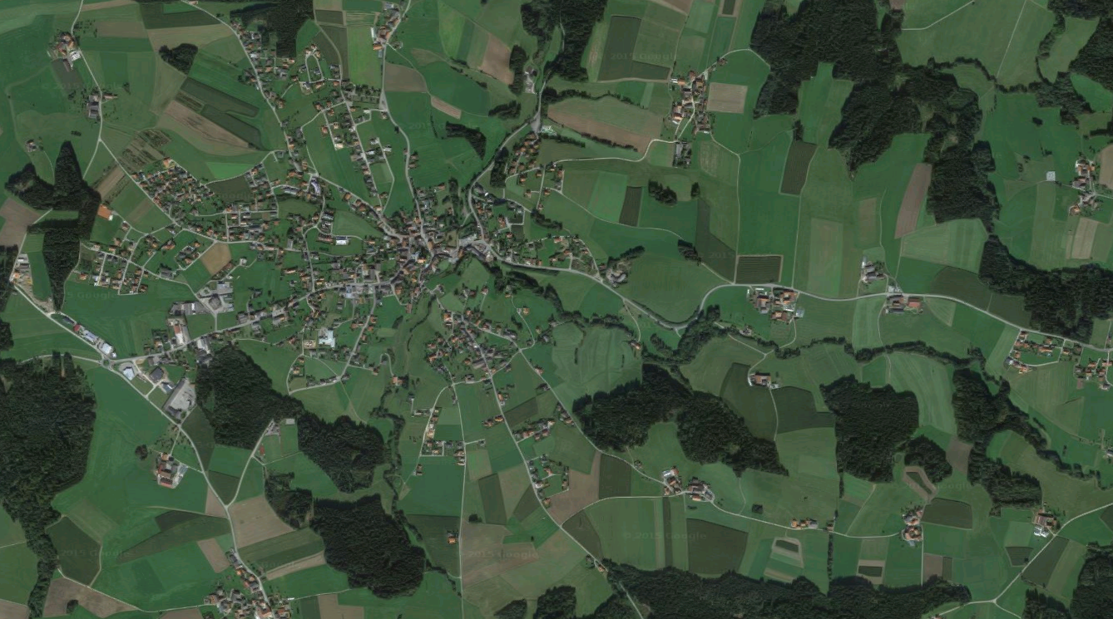
Verkehrsraumtypen (Matthes/Gertz 2014)
Große Unterschiede im Verkehrsverhalten
Innenstadt
Peripherie
Quellen: Foto: Die Presse, Luftbild: Google Maps; Mobilitätsdaten: Stadt Wien, OÖ Verkehrserhebung 2012

Slide 10
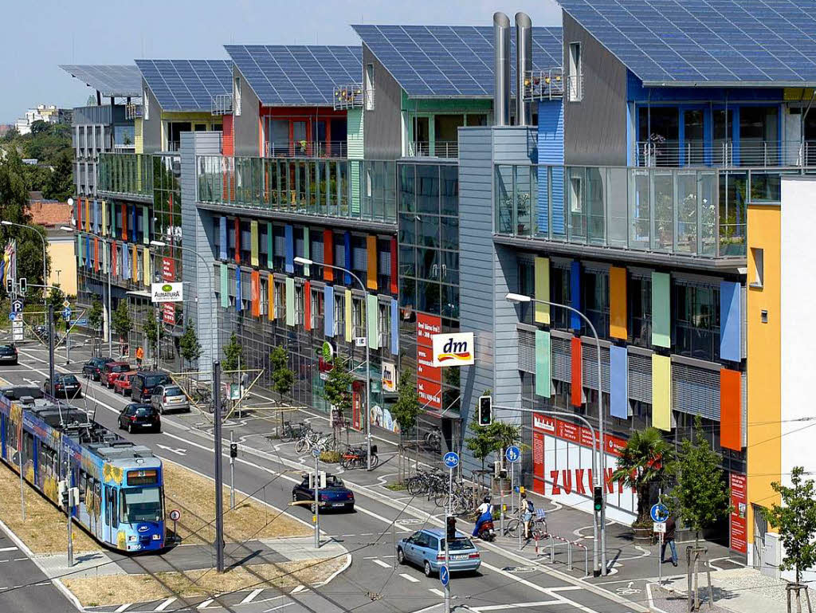
Faktor Dichte
Kompakte Siedlungsstrukturen als Voraussetzung für
ausreichend Nachfrage für hohe Nutzungsdichte (kurze Wege)
effizienten Öffentlichen Verkehr
Foto: Badische Zeitung

Slide 11
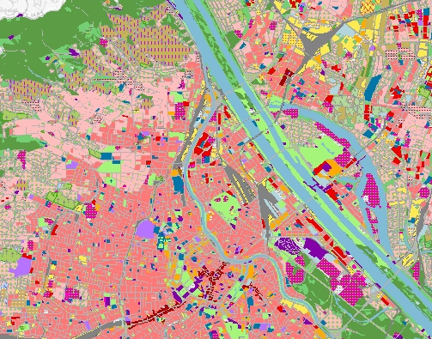
Faktor Funktionsmischung
Die Kombination vieler verschiedener Nutzungen auf engem Raum
reduziert Distanzen für Versorgungswege (Chance für Rad- und Fußverkehr!)
erhöht das Arbeitsplatzangebot in der Umgebung
Grafik: Stadt Wien, MA 18

Slide 12
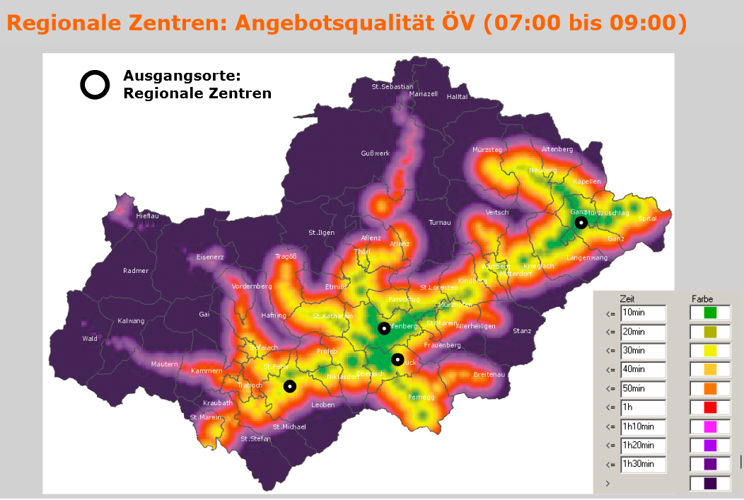
Faktor ÖV-ERReichbarkeit
von Arbeitsplätzen
  höhere ÖV-Nachfrage auf Arbeitswegen
von funktionalen Zentren
Anschluss an den Fernverkehr
Möglichkeit zentralörtliche Einrichtungen ohne Auto zu erreichen

Slide 13
Strategien

Slide 14
Erhöhung Nachfragepotential
Strategie 1:
Siedlungsentwicklung im Stationsumfeld

Slide 15
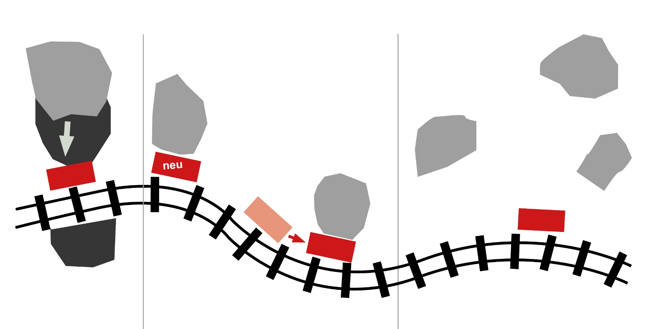
Erhöhung Nachfragepotential
Strategie 1:
Siedlungsentwicklung im Stationsumfeld
Strategie 2:
Adaption des Stationsnetzes

Slide 16
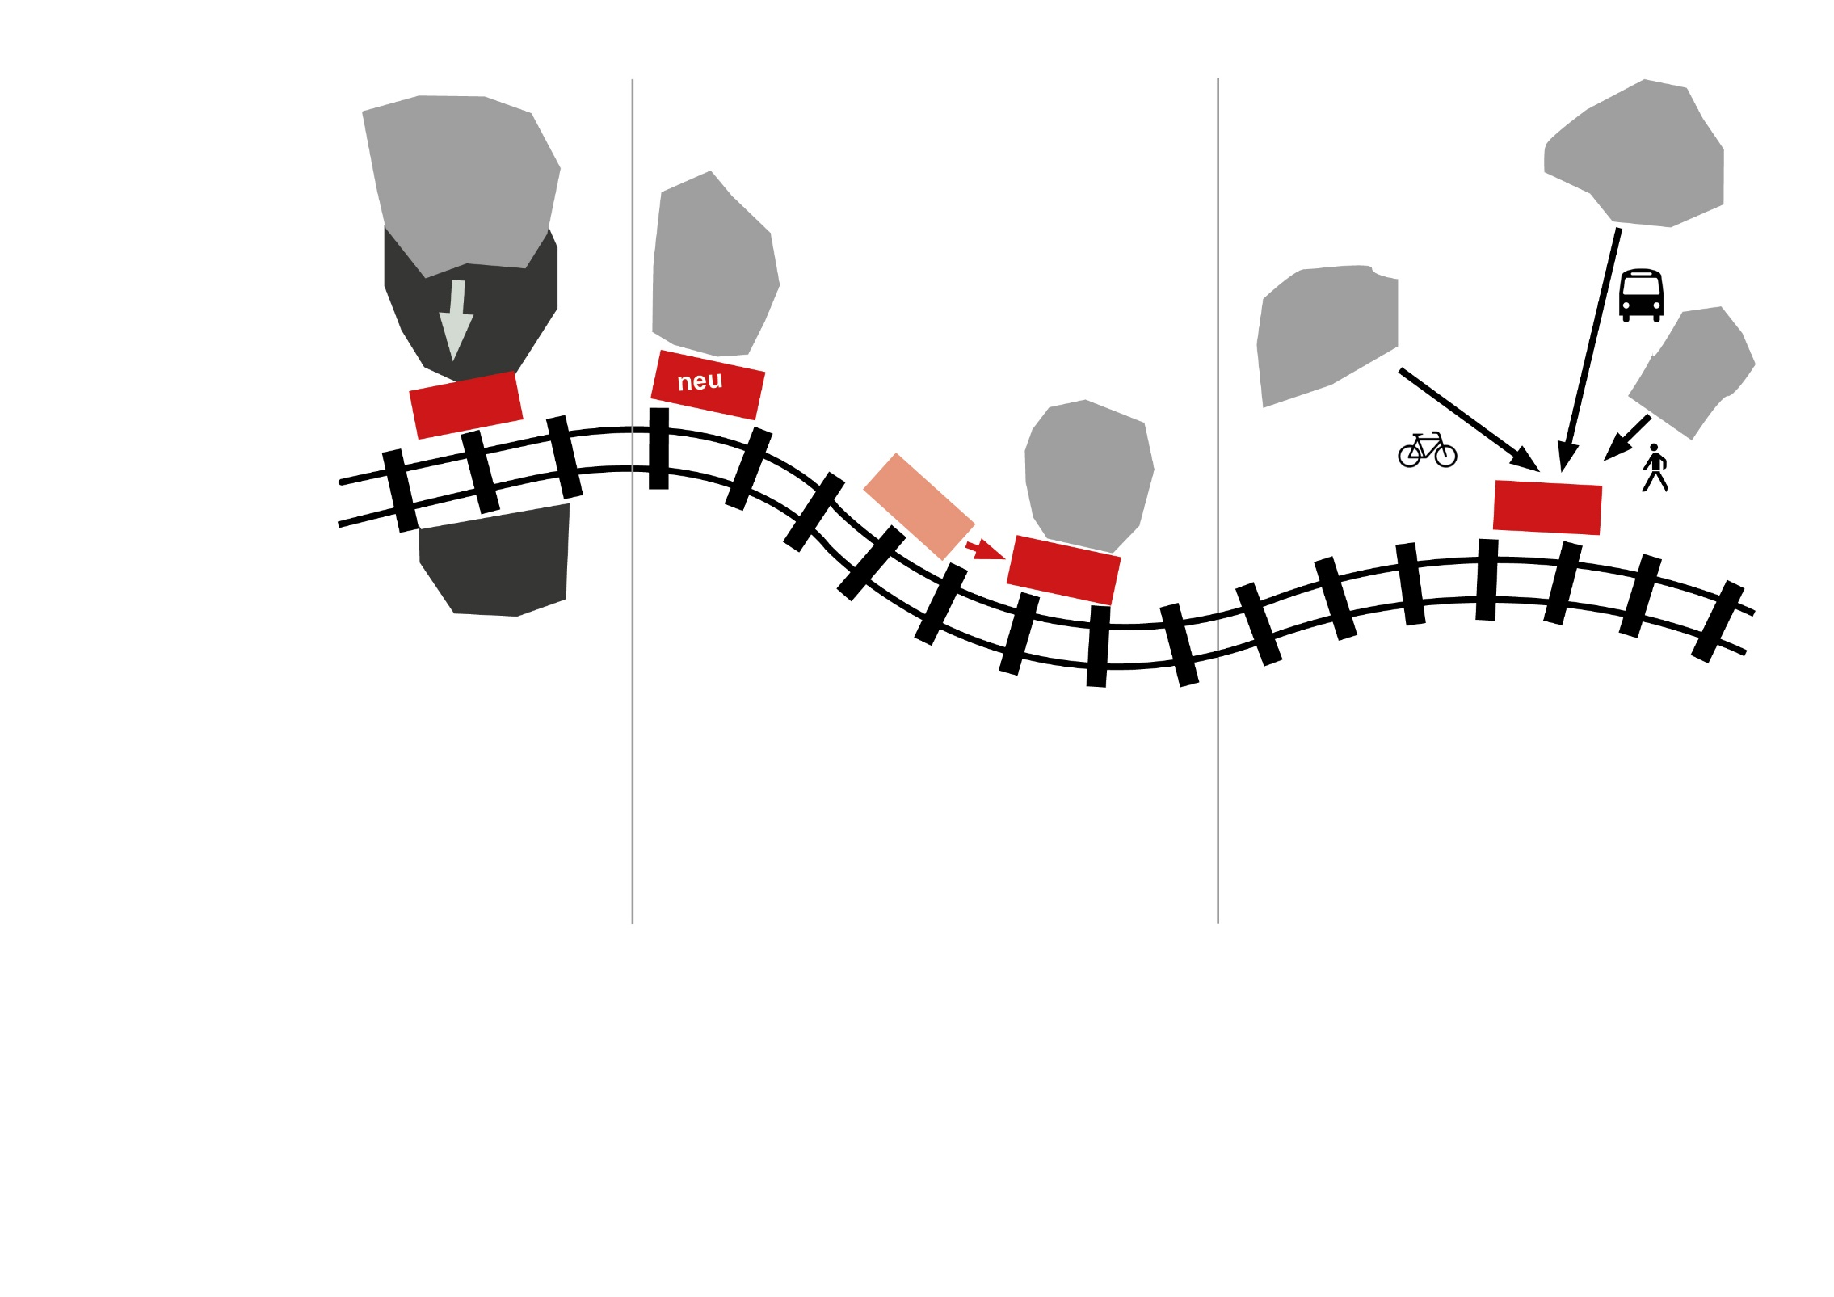
Erhöhung Nachfragepotential
Strategie 1:
Siedlungsentwicklung im Stationsumfeld
Strategie 2:
Adaption des Stationsnetzes
Strategie 3:
Verbesserung der verkehrlichen Verknüpfung

Slide 17
Siedlungsentwicklung im Stationsumfeld
Innenentwicklung (Raumentwicklung ETH Zürich, 2012)
Quelle: Professur f. Raumentwicklung, ETH Zürich 2012

Slide 18
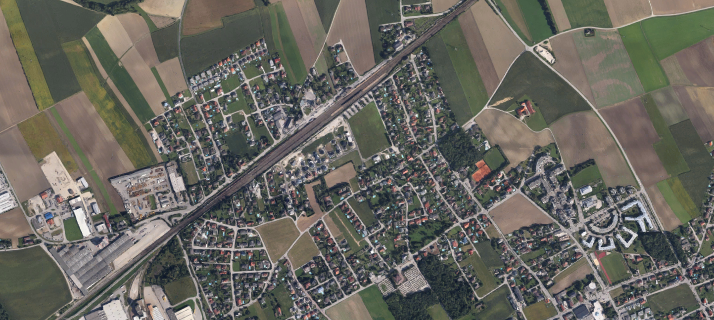
Siedlungsentwicklung im Stationsumfeld
Unbebaute Reserven
500m
Quelle: Google Maps

Slide 19
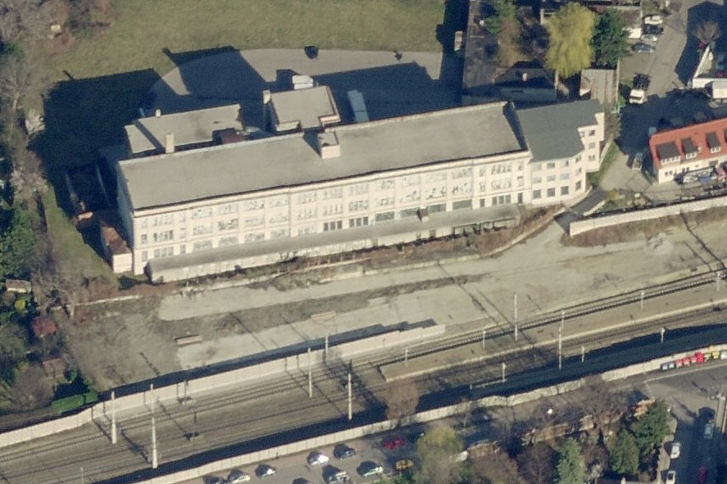
Siedlungsentwicklung im Stationsumfeld
Bebaute Potentiale
Quelle: Bing Maps

Slide 20
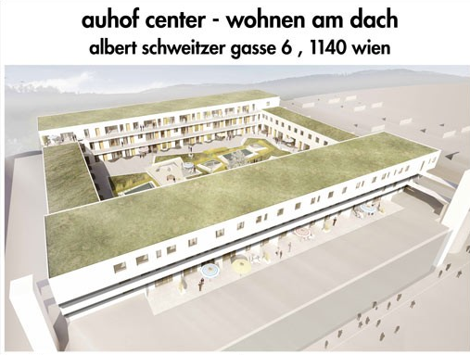
Siedlungsentwicklung im Stationsumfeld
Geschossflächenreserven
Quelle: Ziviltechniker DI Reinhold Bacher

Slide 21

Adaption des Stationsnetzes
Als Alternative zur Siedlungsentwicklung im Stationsumfeld
Bevölkerungs-/Wirtschaftsentwicklung ergibt keinen Bedarf nach neuen Flächen
Station liegt abseits von Versorgungseinrichtungen (Einzelhandel, Bildung, Gesundheit etc.) oder vom Siedlungskern
…

Slide 22
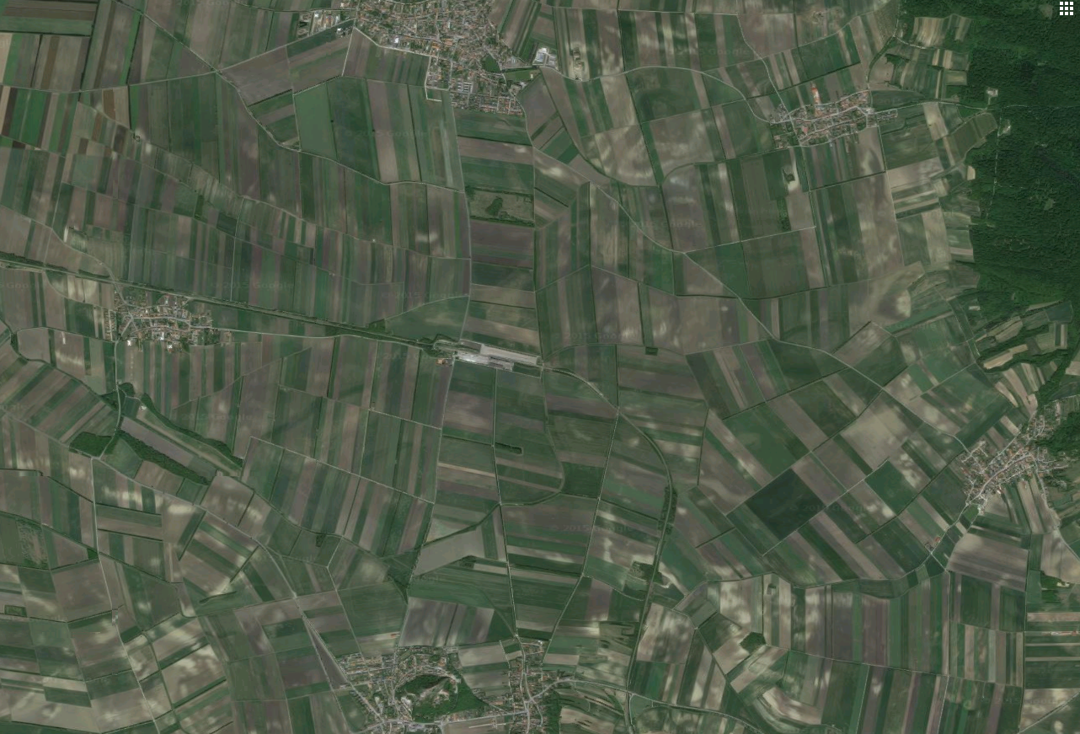
Adaption des Stationsnetzes
Bahnhof Staatz, NÖ
Quelle: Google Maps

Slide 23

Verkehrliche Verknüpfung
Hoher Anteil von Fußgängern und Radfahrern an Zubringerverkehren

Slide 24
Verkehrliche Verknüpfung
Hoher Anteil von Fußgängern und Radfahrern an Zubringerverkehren
Quelle: Bahn.Ville-Konsortium 2005

Slide 25
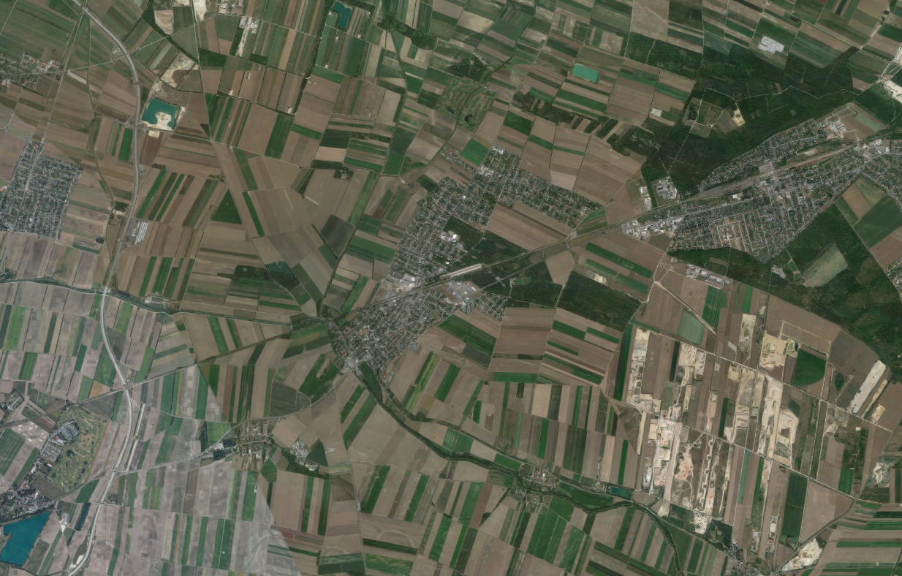
Verkehrliche VerknüpfunG
Vergrößerung des Einzugsbereichs durch verschiedene Zubringerverkehrsmittel
Deutsch-Wagram
Rad
2,5 km
Pedelec
3,6 km
zu Fuß
0,7 km
Quelle:
Daten: VCÖ
Luftbild: Google Maps

Slide 26
Verkehrliche Verknüpfung
Einrichtungen hoher Qualität…
… im Bereich der Station (Abstellanlagen, Haltestellen)
… auf dem Weg zur Station (Wegeführung, Fahrpläne)

Slide 27
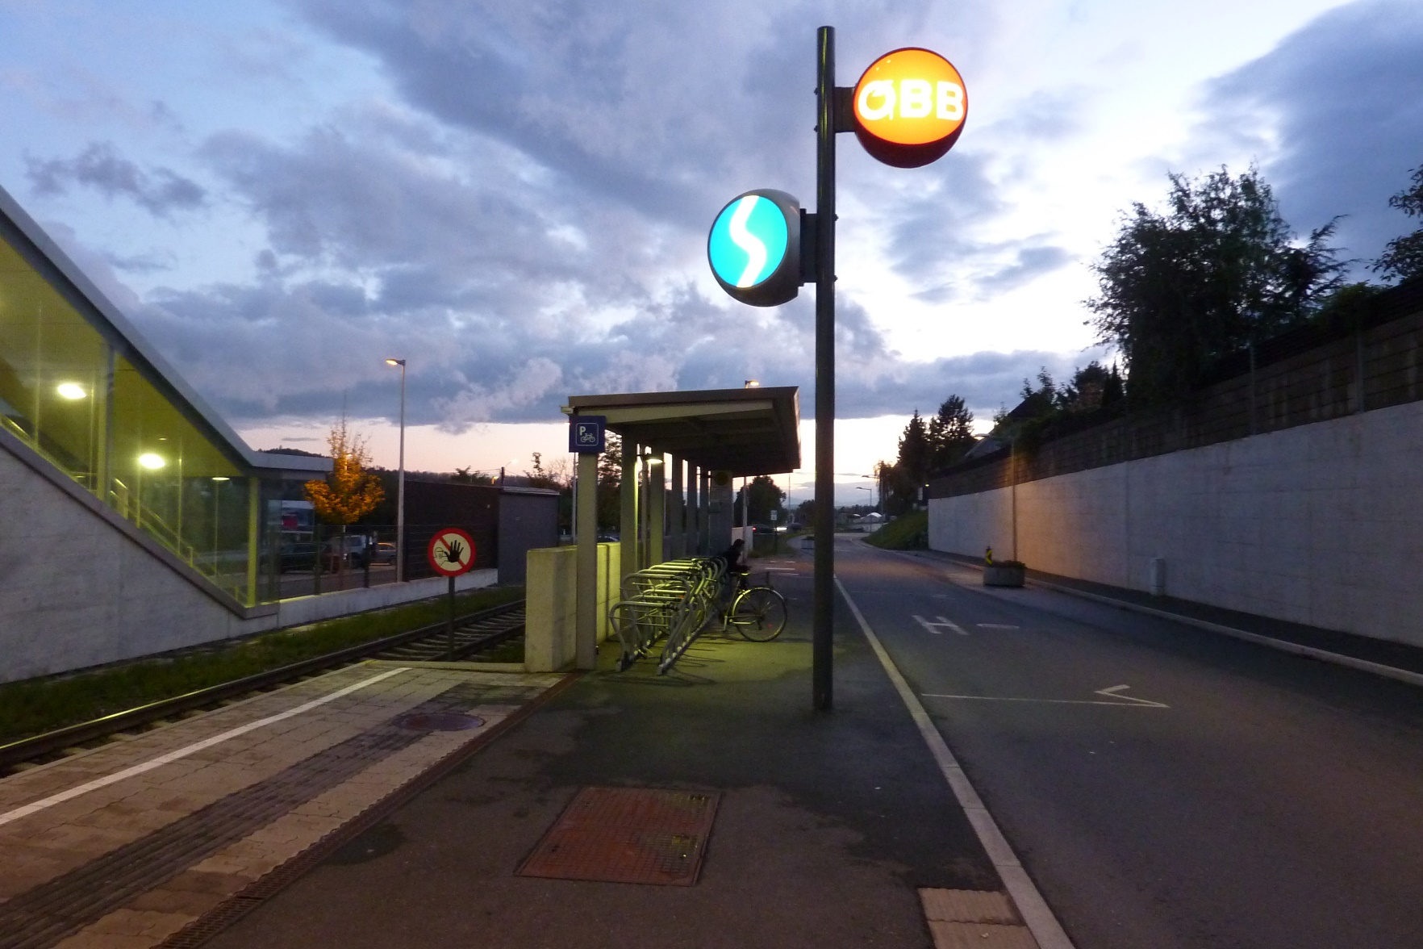
Verkehrliche Verknüpfung
Im Bereich der Station
Hart bei Graz

Slide 28
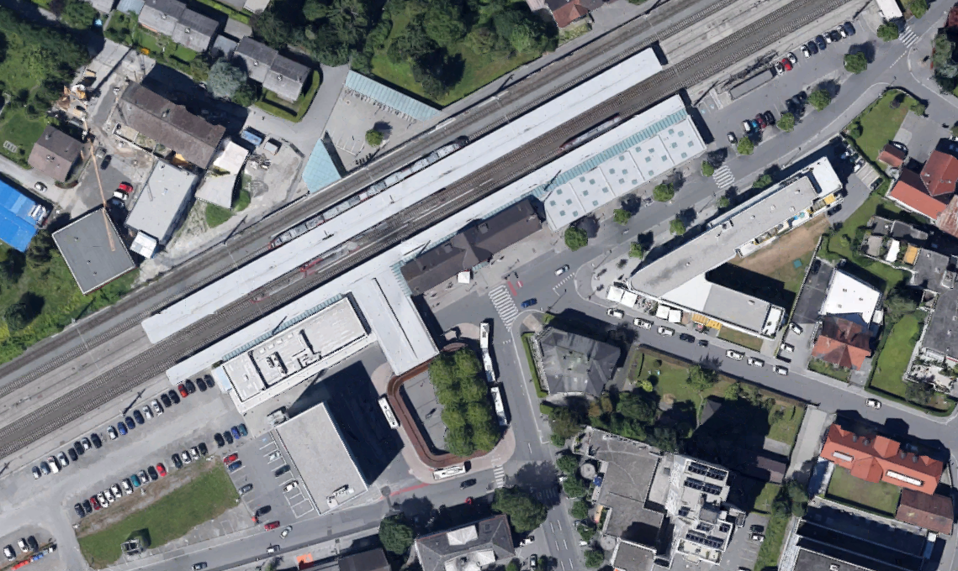
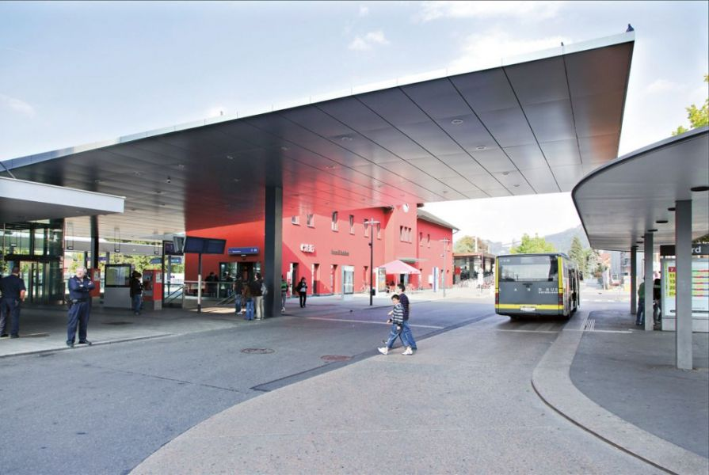
Verkehrliche Verknüpfung
Im Bereich der Station
Dornbirn
Parken
Rad
Rad
Bahnsteige
Zugänge/Unterführungen
ÖV
Parken
Luftbild: Google Maps

Slide 29
Verkehrliche Verknüpfung
Im Bereich der Station
Dornbirn
Foto: VCÖ

Slide 30
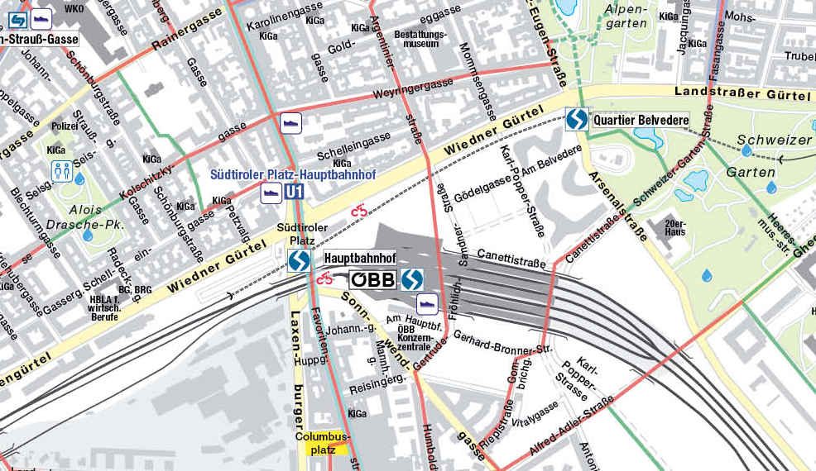
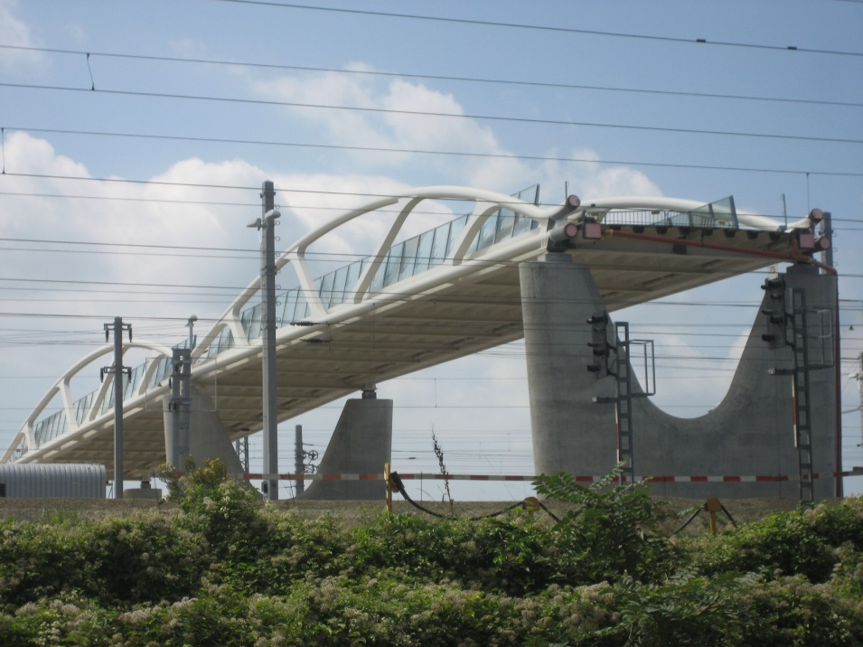
Auf dem Weg zur Station
Fußgängererreichbarkeit
direkte Wegeführung
sichere, komfortable Knotengestaltung
abwechslungsreiche, interessante Gestaltung
Karte: Stadt Wien; Foto: Wikipedia

Slide 31
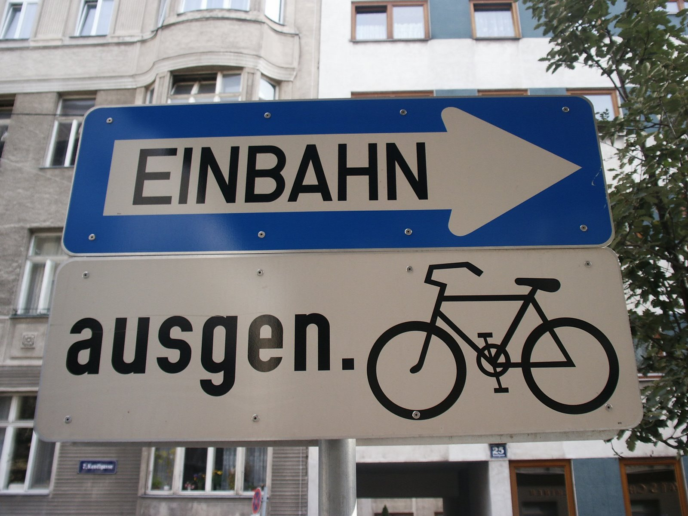
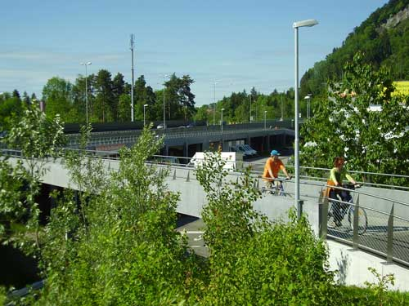
Auf dem Weg zur Station
Radverkehr
direkte, niveaugleiche, steigungsarme Wegeführung
bevorrangte, sichere Kreuzungen und Querungen

Slide 32
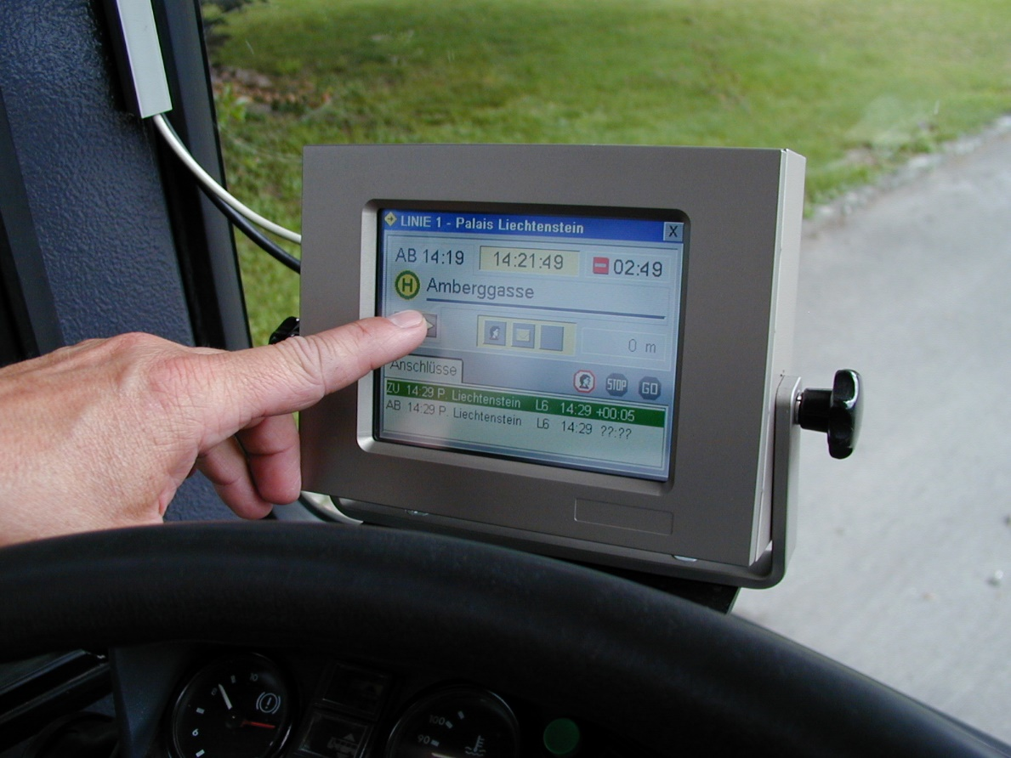
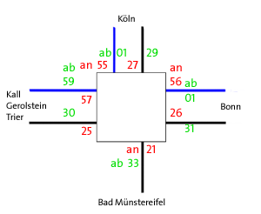
AUF DEM WEG ZUR STATION
ÖV
Fahrplanabstimmung und Anschlusssicherung
einfache Tarifgestaltung
Foto: Stadt Feldkirch; Grafik: Wikipedia

Slide 33
Fazit
Auch abseits der Innenstädte energiesparende Mobilität möglich, wenn…
… eine hohe Dichte verschiedener Funktionen und Nutzungen vorhanden ist
… kurze Wege, komfortable und sichere Wege für Fußgänger und Radfahrer gibt
… (hochrangiger) ÖV gut erreichbar ist
… ein abgestimmtes Angebot vorhanden ist

Slide 34
Fazit
Dafür braucht es…
… eine Planung, die Verkehr und Siedlung gemeinsam betrachtet
… Mut zur Innenentwicklung - Flächenmobilisierung
… ein gemeinsames Vorgehen der Stakeholder
… Einbindung der Bevölkerung
… innovative Planungswerkzeuge
… fundierte Daten

Slide 35
Energiebedarf
Vergleich:
  Arbeitsweg: mit dem Auto, mit dem Auto zum Bahnhof und dann Zug, mit dem Rad/Fuß zum Bahnhof (weil man näher beim Bahnhof wohnt)
  Einkaufsweg: Ortsrand (Auto), Ortsmitte (Auto), Ortsmitte (Rad/Fuß)
  Das Ganze auch noch mit E-Auto?
  Annahmen offenlegen!!!
  Aufs Jahr hochrechnen

Slide 36
Vielen Dank!
Fabian Dorner
TU Wien, Department für Raumplanung
Fachbereich Verkehrssystemplanung
Fabian.dorner@tuwien.ac.at

